Slide 1
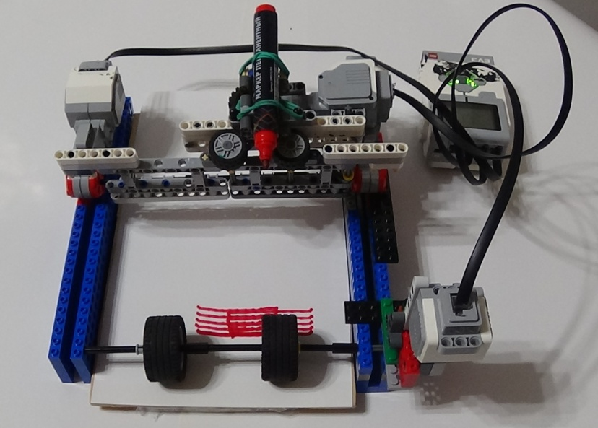
РОБОТ - ПРИНТЕР
РОБОТ - ПРИНТЕР печатает на листе бумаги то, что задано на экране компьютера
РОБОТ – ПРИНТЕР сделан из конструктора LEGO EV3
с помощью программы SCRATCH 3.
Состоит из деталей конструктора LEGO:
основания, двух бортов, прокручивающего механизма, механизма подъема и передвижения маркера.
Двигается робот с помощью моторов LEGO EV3.

Slide 2
АКТУАЛЕН и ИНТЕРЕСЕН
ПОЧЕМУ ПРИНТЕР?
Принтеры выполняют важную функцию переноса цифрового изображения на бумагу
У принтера интересный механизм
ЦЕЛЬ
Сделать из конструктора печатный механизм способный воспроизводить изображение с компьютера на бумагу

Slide 3
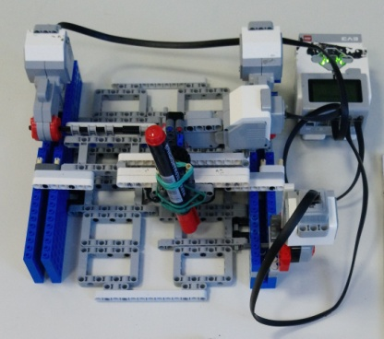
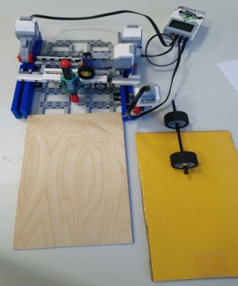
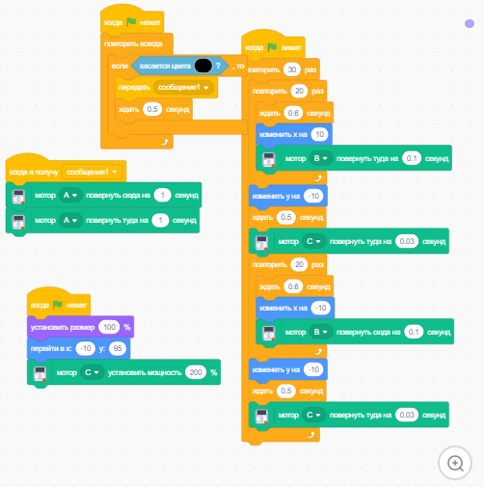
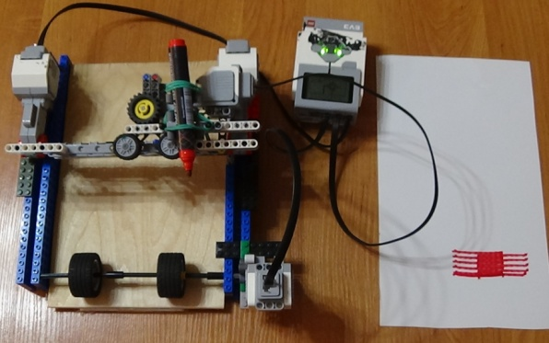
ПРОЦЕСС и РЕЗУЛЬТАТ
1.
КОНСТРУКЦИЯ ИЗ LEGO EV3
3.
ПРОГРАММА В SCRATCH 3
2.
ВЫБОР МАТЕРИАЛОВ
Спрайт сканирует поле. Мотор «А» опускает и поднимает маркер. Мотор «В» перемещает маркер в стороны. Мотор «С» прокручивает колеса, и лист бумаги сдвигается.
Робот - принтер
из КОНСТРУКТОРА LEGO ПЕРЕНОСИТ ИЗОБРАЖЕНИЕ с компьютера на бумагу

